Slide 1
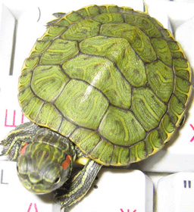
Гроші у американських індійців: Черепашки блакитного або бузкового кольору, які розрізували на циліндри та нанизували на нитку. Дуже цінували білі та особливо чорні черепашки.

Slide 2
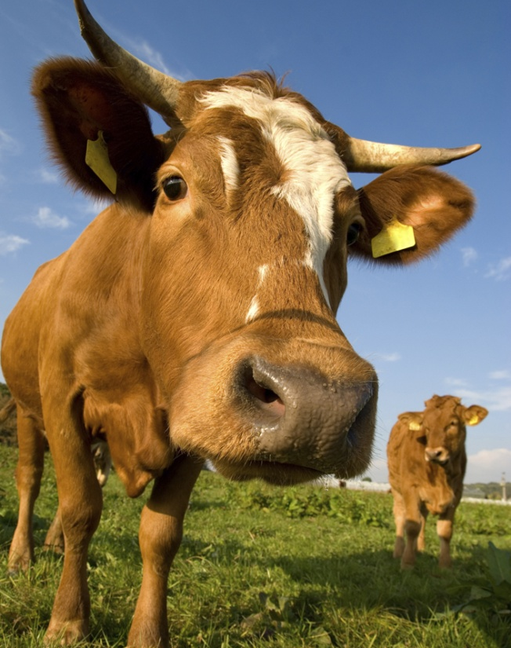
У давній Греції були корови.
Росія, XVII століття: Хутро - "м'яке золото" вимірювалось квадратами.
Нігерія, Ефіопія, XVII століття: Сіль (у кубиках)

Slide 3
Ісландія: Сушена риба. Підкова = 1 рибка. Пара взуття = 3 рибки. Діжка олії = 120 рибок.
Африка: Морські черепашки "зімбо", "каурі", "оліветте"; бавовняна тканина, її ділили на шматки.
Канада, 1865 рік: Через нестачу паперу губернатор французької частини Канади вилучив всі гральні карти, написав на кожній суму і поставив свій підпис. Карти використовувались як гроші, доки не прийшли кораблі з Франції.

Slide 4
Тропічні острови: Величезні кам'яні колеса з діркою посередині - феї. Вага - 250 кілограмів. За ці гроші купували землю або жінку.
У давніх людей: Шкіри, роги бізонів; зуби акули, пір'я рідкісного птаха.
Віргінія, 1642 р.: тютюн - майже 200 років.
Німеччина: Цигарки. Під час Другої світової війни військовополонені використовували цигарки, за які купували печиво, цукор, джем, шоколад.
Китай: Мідь, золото, олово у зливках.
У всьому світі: Золото.

Slide 5
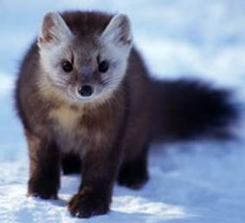
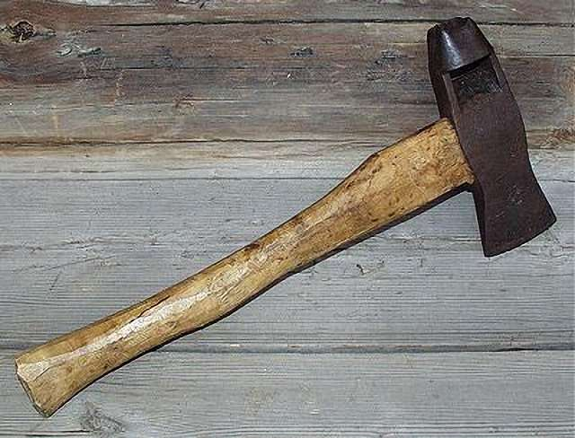
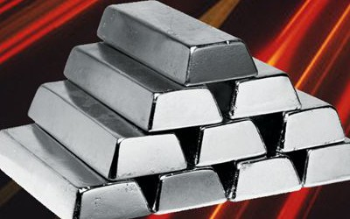
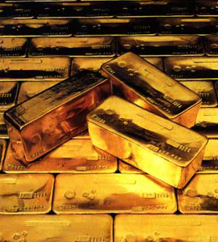
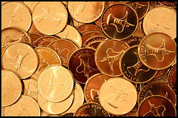
З найдавніших часів грішми були різні товари: хутра звірів, металеві сокири, мушлі каурі тощо. Однак завдяки своїм фізичним властивостям найбільш вживаним загальним еквівалентом вартості дуже швидко стають благородні метали: золото та срібло. Згодом вони набирають форми монет

Slide 6
У сучасній грошовій системі функціонують:
Кредитні гроші.
Паперові гроші
Вексель
Кредитна
картка
Банкнота
Електронні гроші
Чек

Slide 7
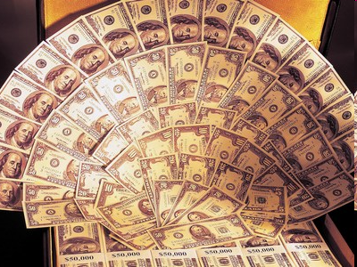
Найбільш актуальними в сучасних умовах є такі властивості грошей:
стабільність вартості,
економічність,
тривалість використання,
однорідність,
подільність,
портативність.

Slide 8
Стабільність вартості. Будь-яка форма грошей, якщо вона знецінюється, не може ефективно виконувати функцію засобу платежу і нагромадження вартості.
Економічність. Дає змогу суспільству мінімізувати витрати на виготовлення грошей і забезпечити ними потреби обороту.
Довгостроковість використання готівки. Є важливим способом забезпечення економічності готівки.
Однорідність грошей є властивістю, яка вимагається від усіх форм грошей. Тобто гроші повинні бути однорідними та взаємозамінюваними.

Slide 9
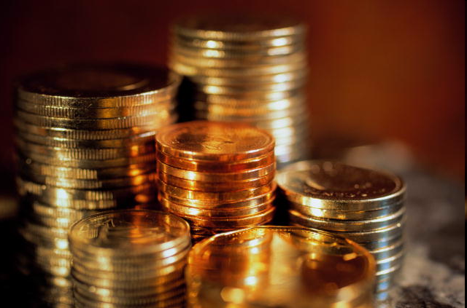
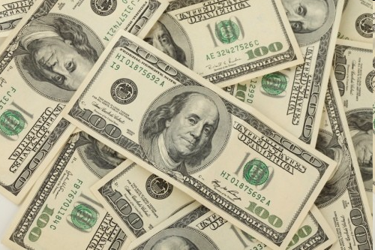
Подільність. Для здійснення платежів швидко, без додаткових витрат, гроші повинні легко ділитися на будь-які частини.
Портативність. Вони мають бути такими, щоб їх легко було носити, зручно ними користуватися в повсякденному житті.

Slide 10
